Slide 1
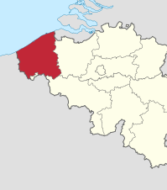
West-Vlaanderen
Presentatie van Milly, Thaïs en Camille

Slide 2
Hallo allemaal, wij gaan het hebben over West-Vlaanderen
Wat valt hier allemaal te beleven ?

Slide 3
Bezienswaardigheden

Slide 4
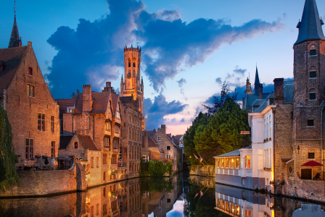
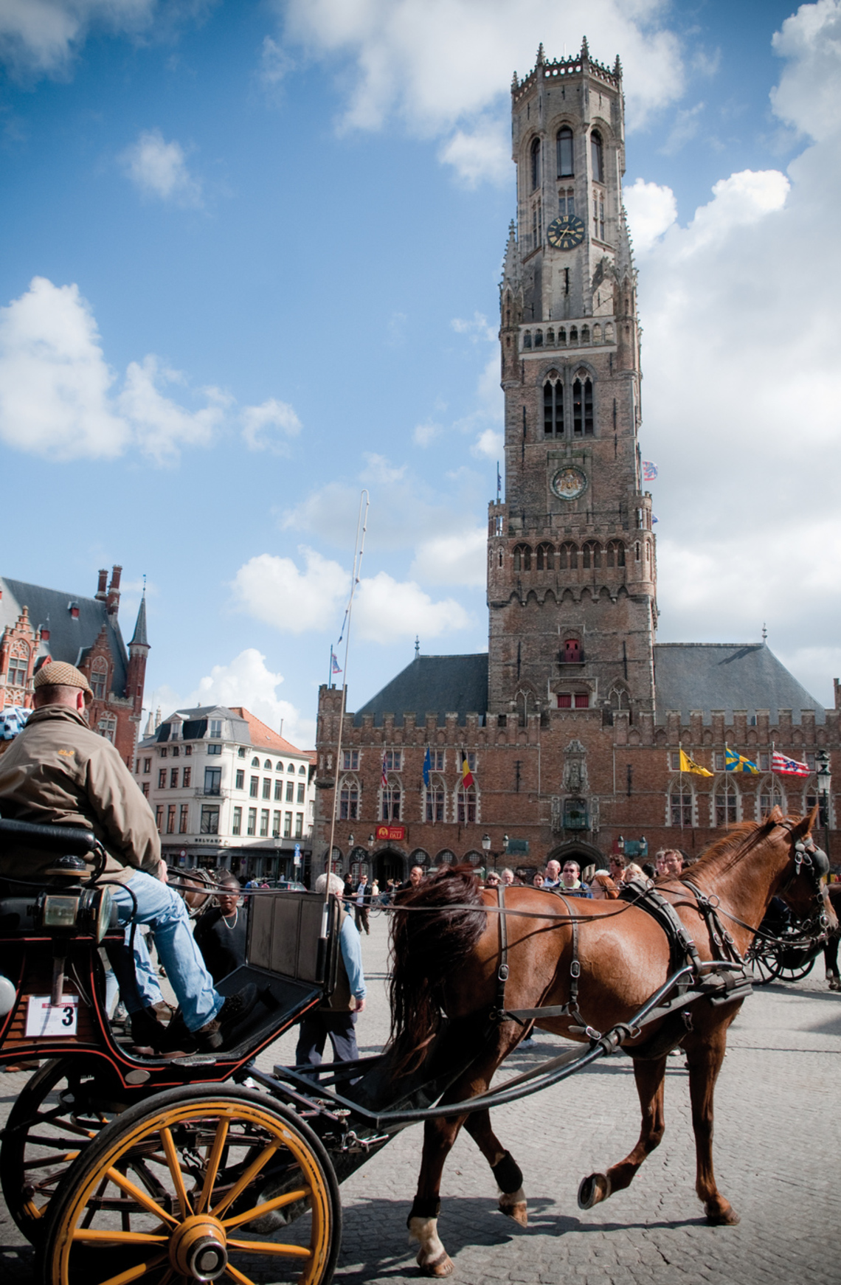
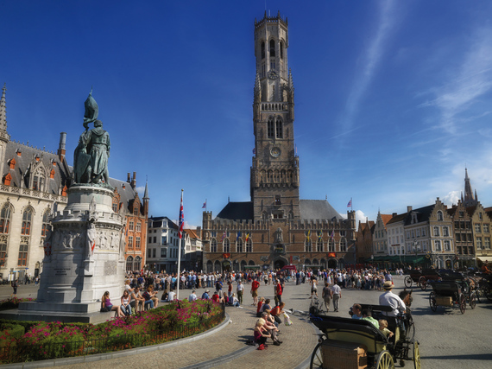
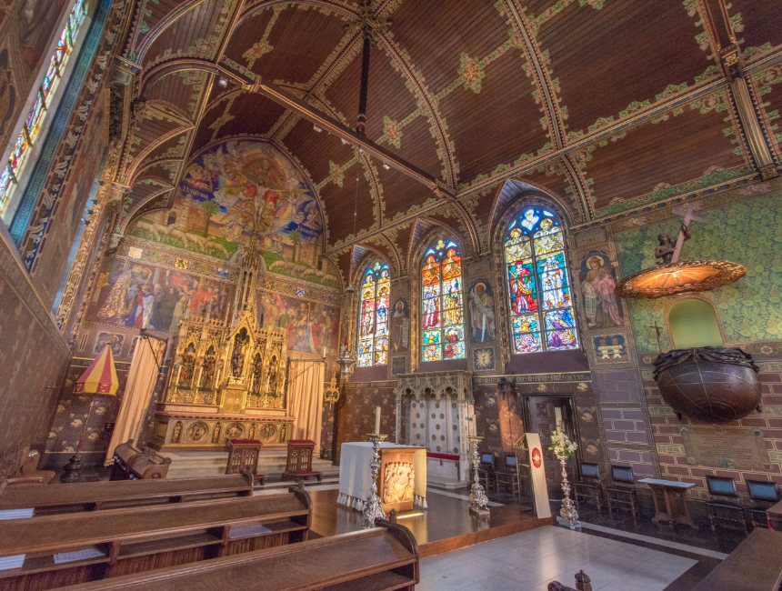
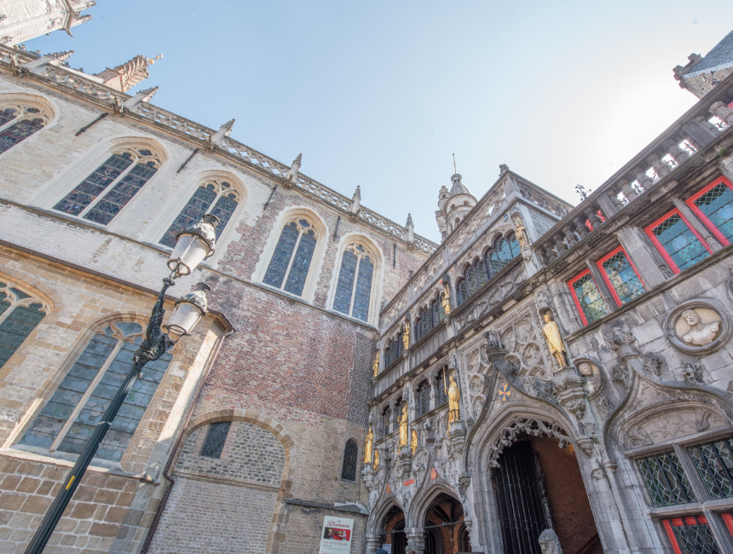
Hoofdstad: BRUGGE die schone
Het Belfort met beiaard:- Brugse toren uit de
13de eeuw
- 83 meter hoog met
mooi uitzicht
De Heilige Bloedkapel: - flesje met bloeddruppel
van Jezus

Slide 5
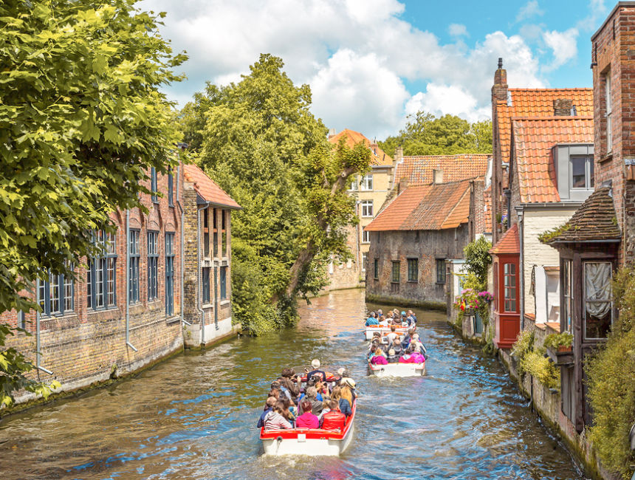
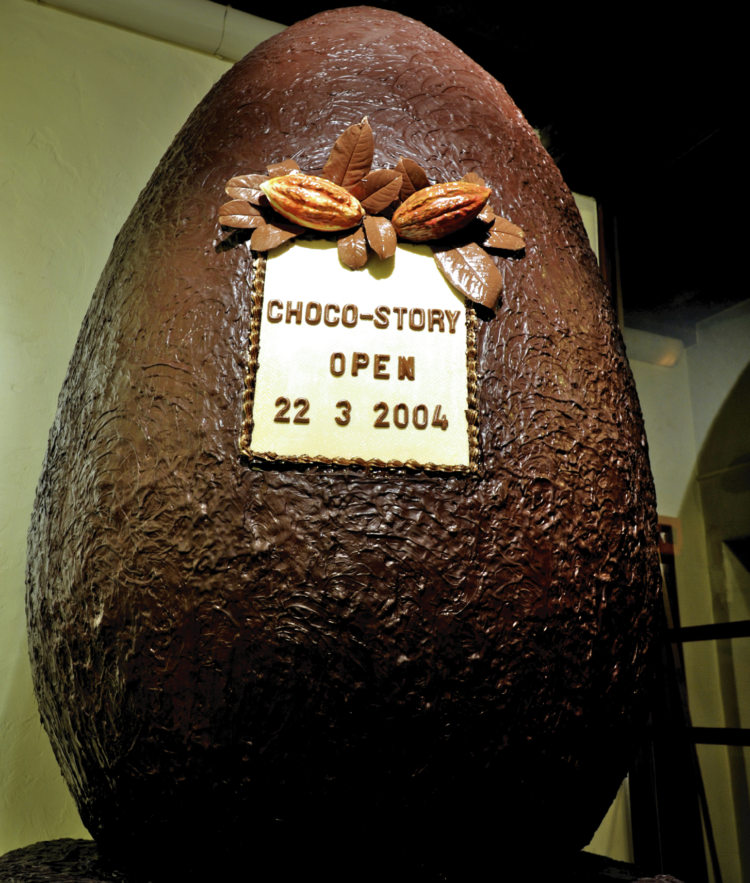
De Brugse Reien: - netwerk van kanaaltjes
- Brugge is het Venetië van het
Noorden
- Zwanen en bootje varen
Chocolademuseum: - geschiedenis van de
chocolade
- hoe wordt chocolade gemaakt?
- vele chocoladewinkels in Brugge

Slide 6
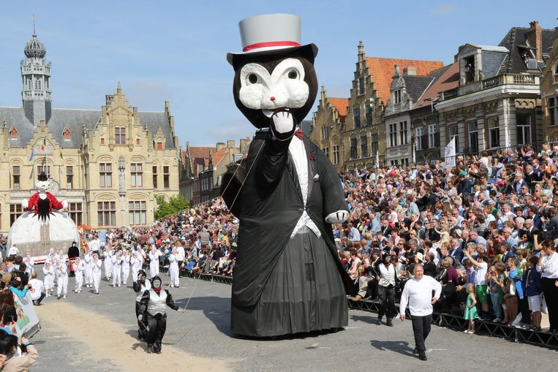
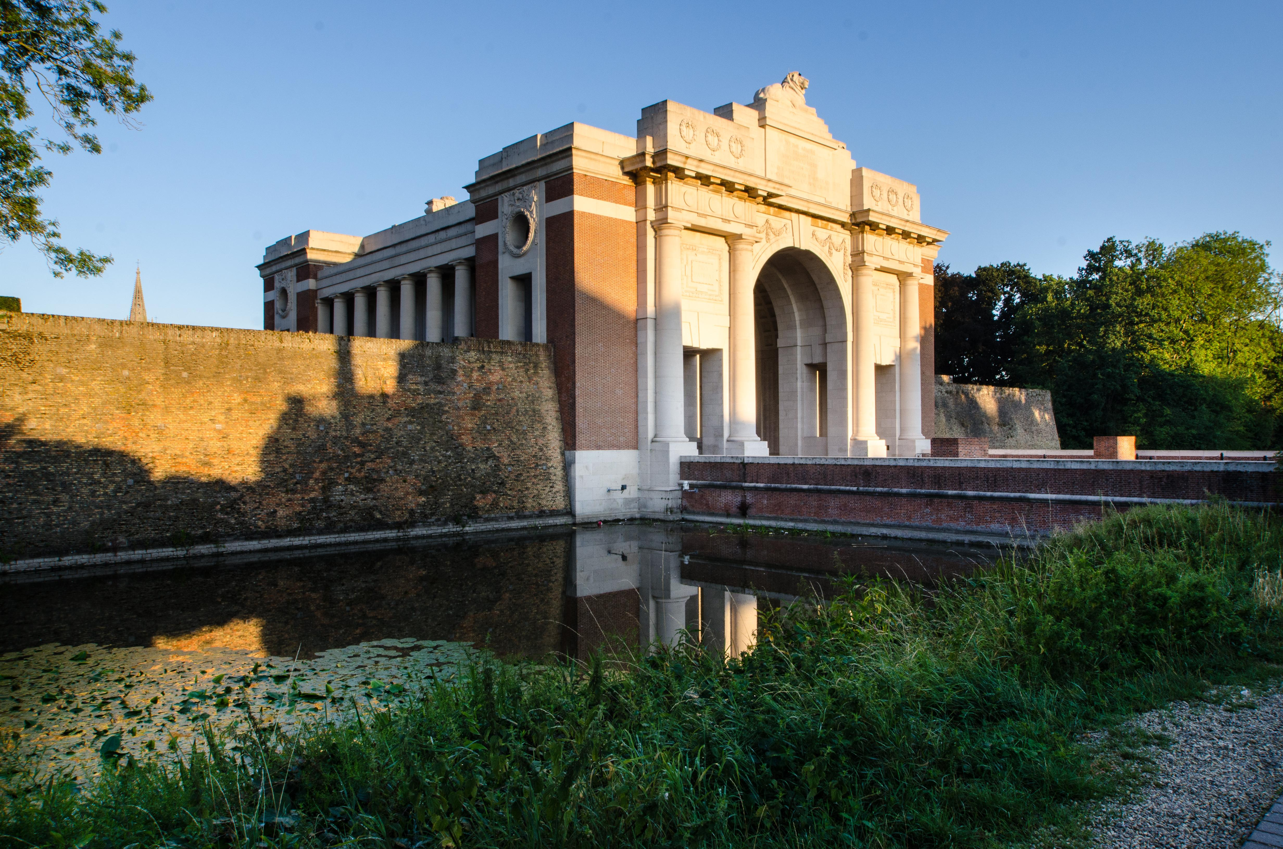
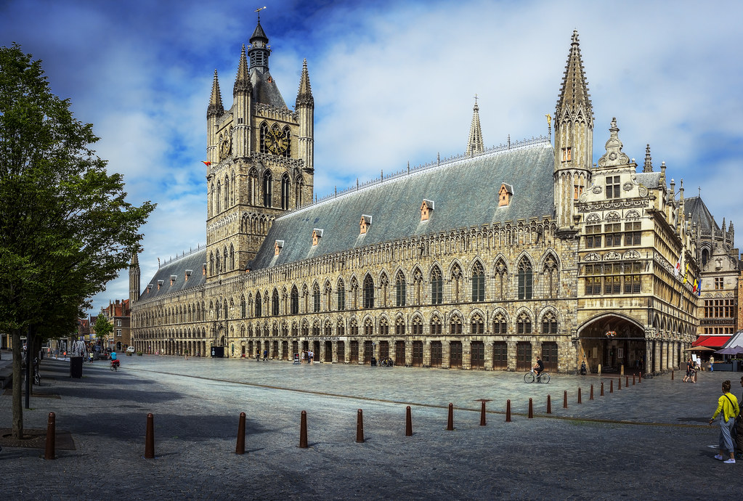
IEPER: kattenstoet
De Menenpoort: - symbool Eerste Wereldoorlog
- iedere avond ‘Last Post’:
herdenking soldaten WO1
De Lakenhalle: - teken rijkdom van de Vlaamse
steden in de 14de eeuw dankzij
wolhandel

Slide 7
Hier zijn een paar streekgerechten

Slide 8
Streekbier : Vleteren
helder roodbruin bier
trappistenbier dat gebrouwen wordt door de monniken van de abdij in West-Vleteren
niet te koop in de winkel, alleen verkrijgbaar in de abdij
Vleteren!

Slide 9
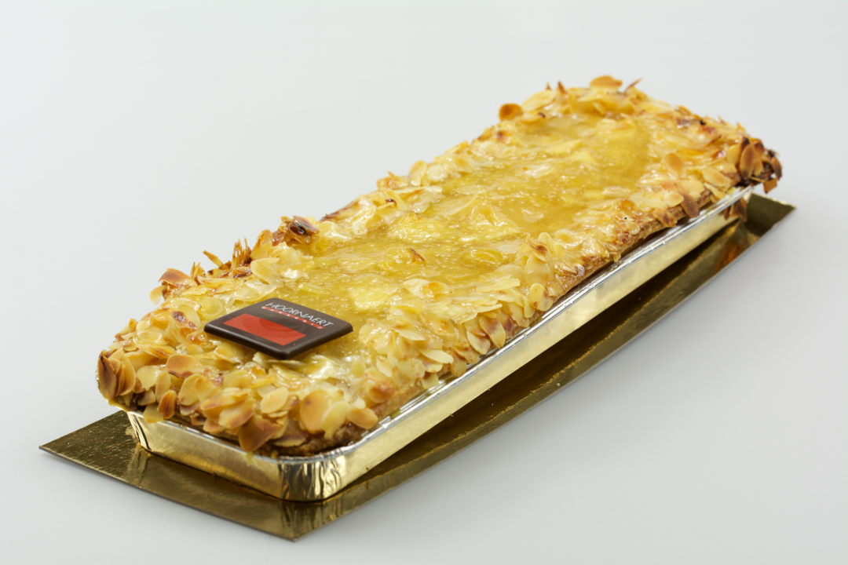
KALLETAART
een specialiteit uit Kortrijk
het is een taart van zanddeeg, gevuld met confituur, franchipan en appelmoes (ook verkrijgbaar met abrikozenvulling)
extra lekker wanneer ze bestrooid is met amandelschilfers
Kalletaart

Slide 10
JULES DESTROOPER KOEKJES
krokante boterwafeltjes gebakken volgens een 19e-eeuws (geheim) familierecept
de wafels worden in het West-Vlaams ’lukken’ genoemd
afkomstig uit Lo-Reninge
koekjes van Jules Destrooper

Slide 11
ZEEVRUCHTEN
heerlijke chocolade pralines in de vorm van bv. schelpjes en garnalen
handgevulde pralines gemaakt van fijne, pure chocolade, zonder suiker toe te voegen
gemaakt in Brugge
Zeevruchten

Slide 12
Uitstapjes

Slide 13
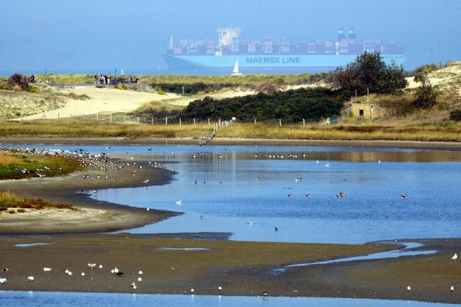
Het Zwin
Het Zwin, is een natuurpark. Je kan er vogels spotten en er is een museum. Je leert er veel over vogels en er zijn ook veel doe-dingen, leuke spelletjes en nog veel meer …
Het Zwin

Slide 14
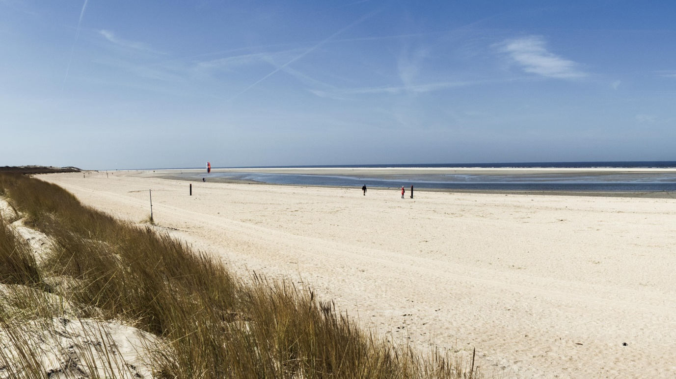
De zee
De zee is een mooie rustige plek. Je kan er genieten, zandkastelen bouwen, zwemmen en zonnen. En het leukst van al is: je kan er altijd gratis naar toe gaan (tenzij tijdens corona ;-)!
De Noordzee

Slide 15
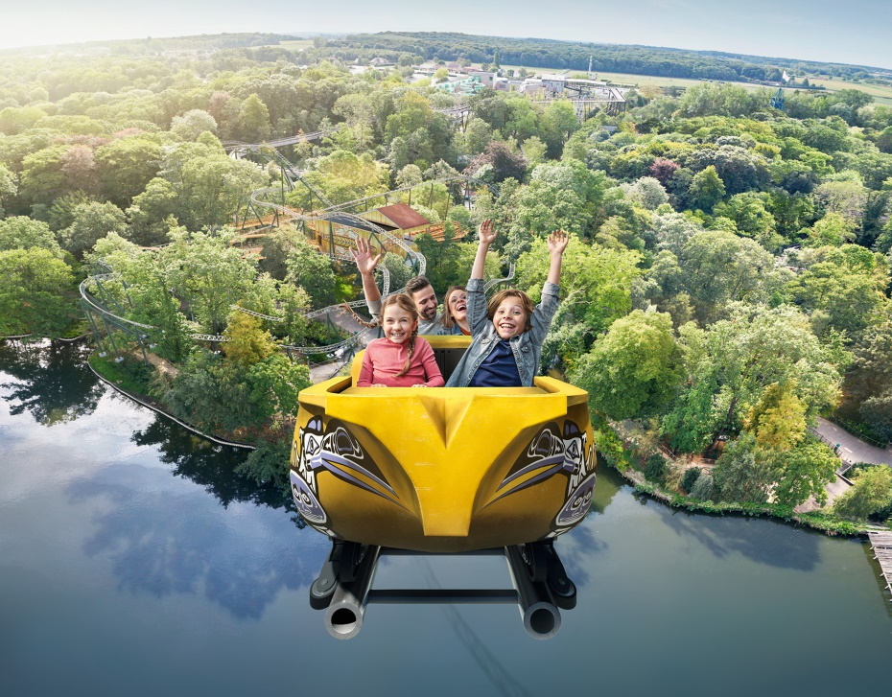
Pretpark Bellewaerde
Klaar voor een dag vol fun, avontuur en spectaculaire ontdekkingen? De zalige familieattracties doen iedereen daveren van plezier. Jullie leren er exotische dieren van dichtbij kennen, en dat allemaal in een overweldigende natuur!
Pretpark Bellewaerde

Slide 16
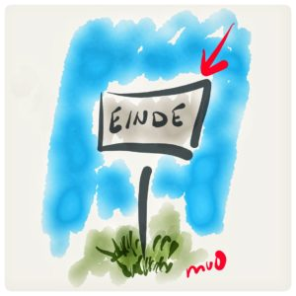
Daaaaaag !
Vele groetjes van
Milly, Thaïs
en Camille ☺

